Slide 1
第三节 频率与概率
一、频率的定义与性质
二、概率的定义与性质
三、小结

Slide 2
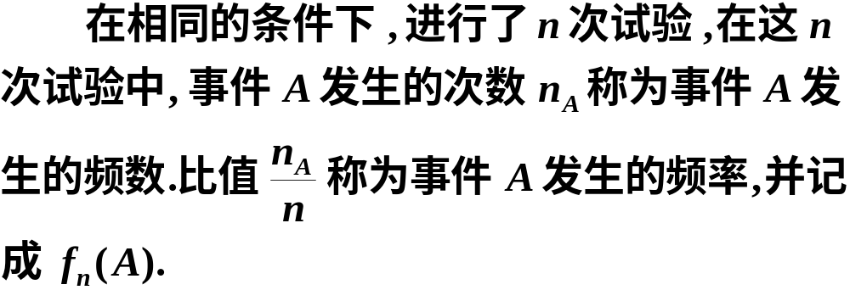
一、频率的定义与性质
1. 定义

Slide 3

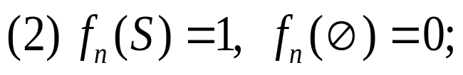
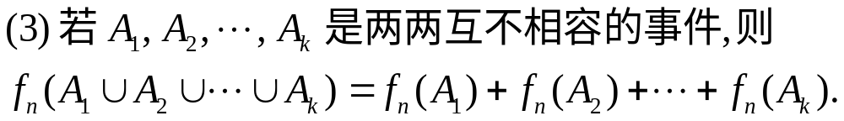
2. 性质
设 A 是随机试验 E 的任一事件, 则

Slide 4







实例 将一枚硬币抛掷 5 次、50 次、500 次, 各做
7 遍, 观察正面出现的次数及频率.
试验
序号
0.4
22
0.44
251
0.502
2
3
0.6
25
0.50
249
0.498
1 2 3 4 5 6 7
随n的增大, 频率 f 呈现出稳定性
0.2
21
0.42
256
0.512
1 5 1 2 4
1.0
25
0.50
247
0.494
0.2
24
0.48
251
0.502
18
0.36
波动最小
0.4
262
0.524
0.8
27
0.54
258
0.516

Slide 5




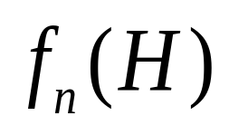


实验者
德 摩根
2048
1061
0.5181
蒲 丰
4040
2048
0.5069
12000
6019
0.5016
24000
12012
0.5005

Slide 6






可见, 在大量重复的试验中,随机事件出现的频率具有稳定性.即通常所说的统计规律性..

Slide 7
例 Dewey G. 统计了约438023个英语单词中各字母出现的频率, 发现各字母出现的频率不同：
A: 0.0788 B: 0.0156 C: 0.0268 D: 0.0389
E: 0.1268 F: 0.0256 G: 0.0187 H: 0.0573
I: 0.0707 J: 0.0010 K: 0.0060 L: 0.0394
M: 0.0244 N: 0.0706 O: 0.0776 P: 0.0186
Q: 0.0009 R: 0.0594 S: 0.0634 T: 0.0987
U: 0.0280 V: 0.0102 W: 0.0214 X: 0.0016
Y: 0.0202 Z: 0.0006

Slide 8
二、概率的定义与性质
1933年 ，苏联数学家柯尔莫哥洛夫提出了概率论的公理化结构 ，给出了概率的严格定义 ，使概率论有了迅速的发展.

Slide 9





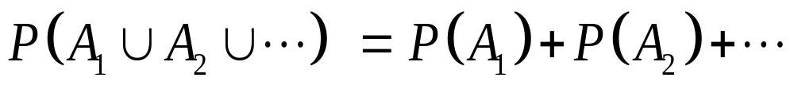

1、概率的定义

Slide 10



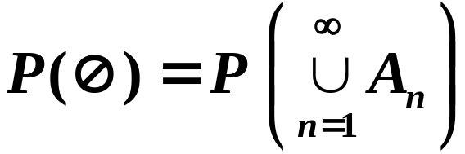
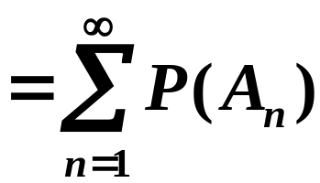
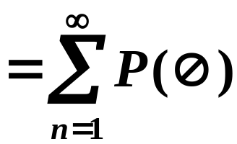
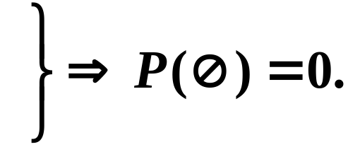

2. 概率的性质
证明
由概率的可列可加性得

Slide 11

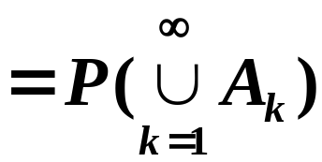
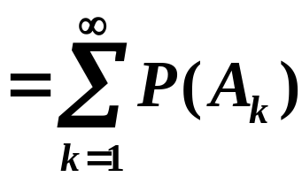
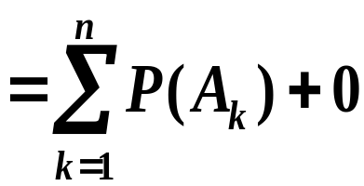


概率的有限可加性
证明
由概率的可列可加性得

Slide 12
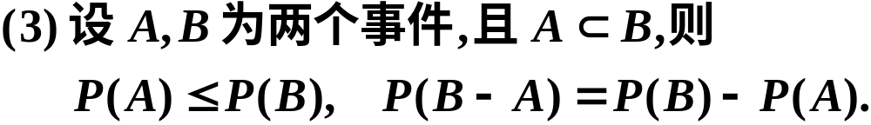







证明

Slide 13






证明
证明

Slide 14
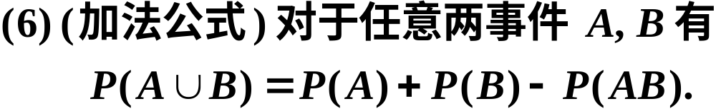
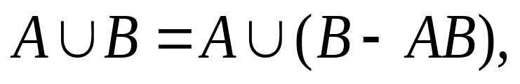




证明
由图可得
又由性质 3 得
因此得

Slide 15

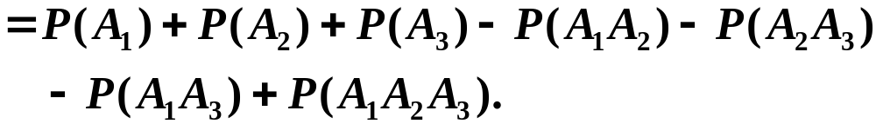



推广 三个事件和的情况
n 个事件和的情况

Slide 16
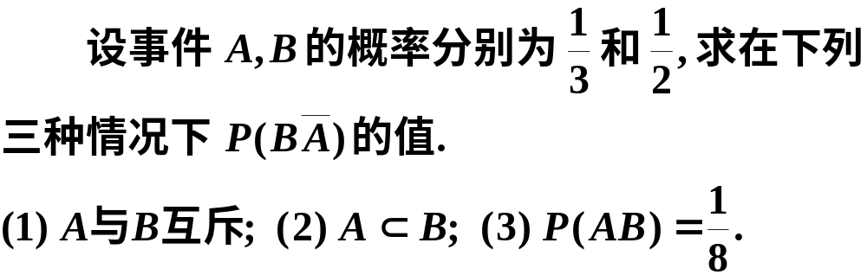


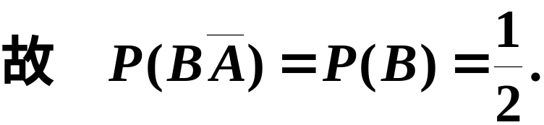
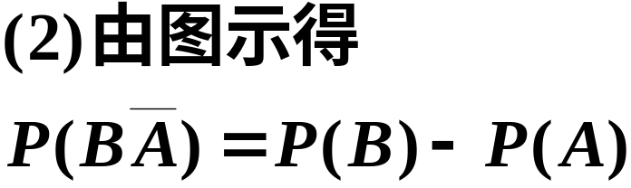

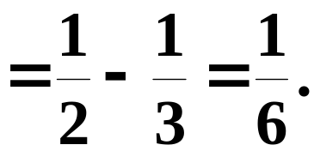
解

Slide 17



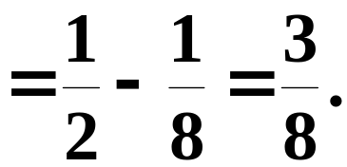
A
AB
B
S

Slide 18





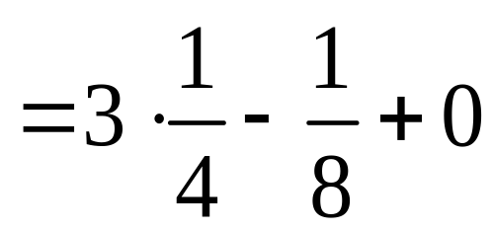
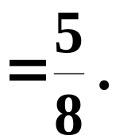

Slide 19
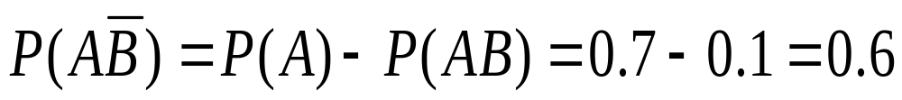
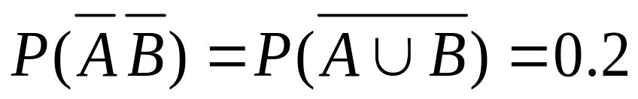
例3 某工厂职工可以订阅两种读物—报纸和杂志，其中订阅报纸的概率为0.7，订阅杂志的概率为0.2, 两种都订阅的概率为0.1. 求
  (1) 订阅报纸而不订阅杂志的概率;
(2) 至少订阅一种读物的概率;
(3) 两种读物都不订阅的概率.
解 事件A , B分别表示“订阅报纸和订阅杂志”
(1)
(2)
(3)

Slide 20
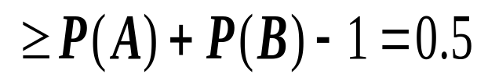

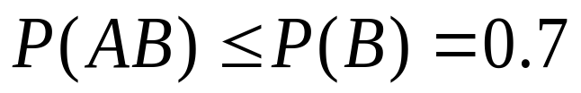
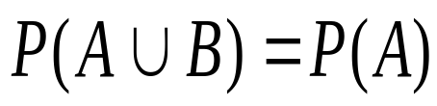
例4 设A , B满足 P ( A ) = 0.8, P ( B ) = 0.7, 在何条
件下， P(AB) 取得最大(小)值？最大(小)值是多少？
解
---------- 最小值
最小值在 时取得.
---------- 最大值
最大值在 时取得.

Slide 21
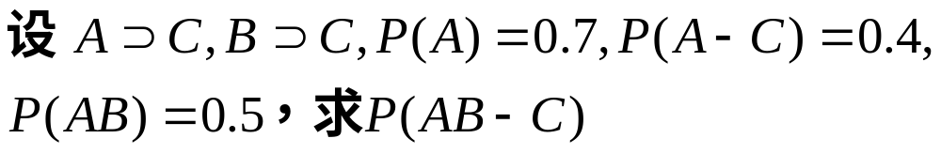
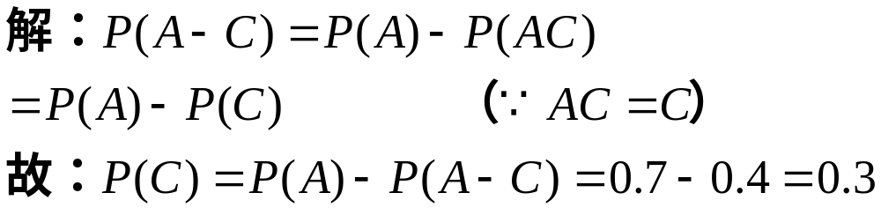
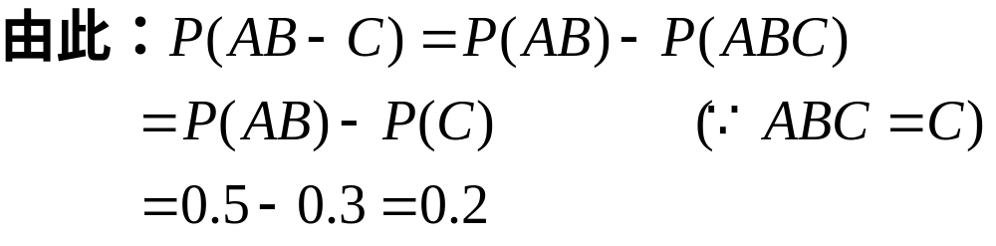
例5、

Slide 22
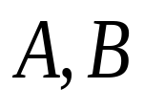
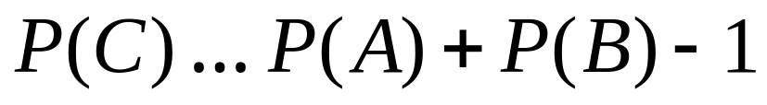
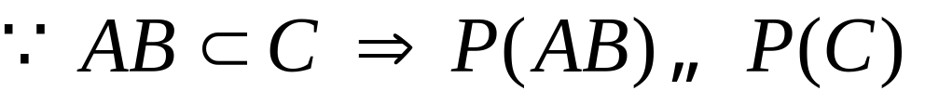
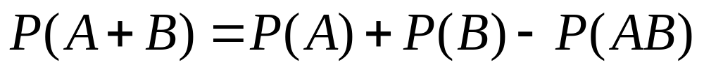
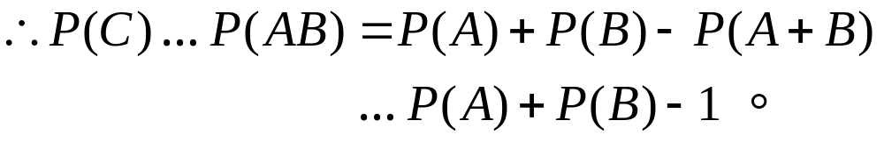
例6、设 同时发生时，C必然发生，则：
解：
而：

Slide 23




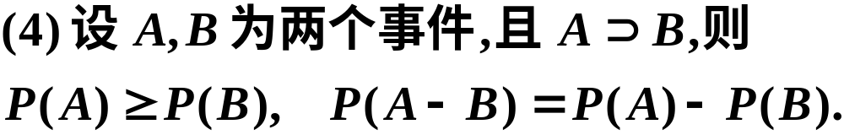
三、小结
1. 频率 (波动) 概率(稳定).
2. 概率的主要性质

Slide 24
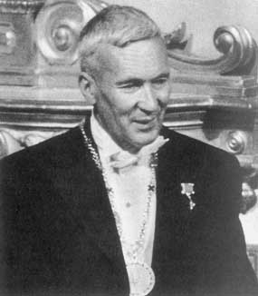
柯尔莫哥洛夫资料
Andrey Nikolaevich
Kolmogorov
Born: 25 Apr. 1903 in
Tambov, Tambov
province,Russia
Died: 20 Oct. 1987 in
Moscow, Russia

